Slide 1

深度学习中的序列模型
及其在 2020 腾讯广告算法大赛中的应用
宋宁宇
麦嘉仪
李卓熹
2020 年 12 月 7 日

Slide 2
C
ONTENT 目录
01
背景介绍
02
方法综述
03
比较实验

Slide 3
01
01
背景介绍

Slide 4
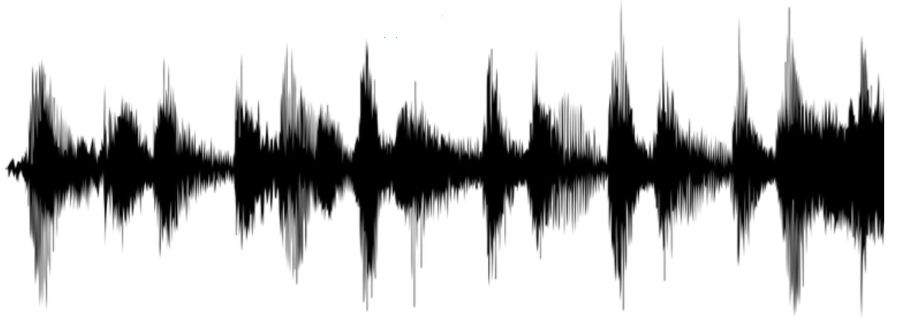
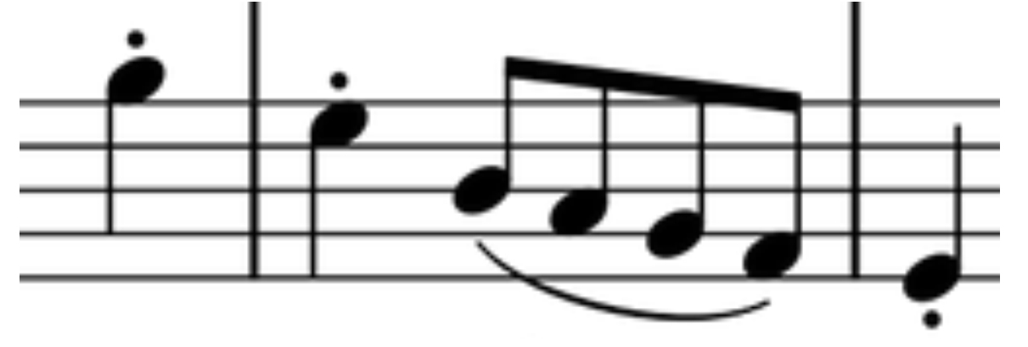

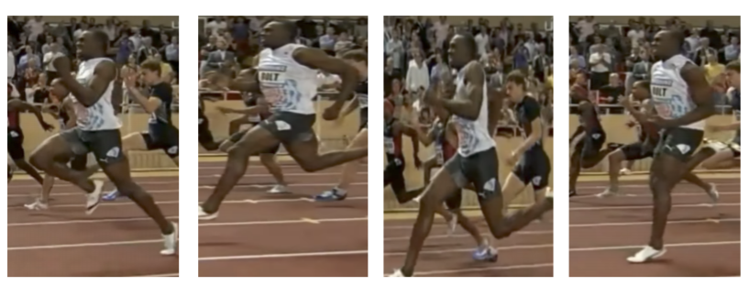
背景介绍
序列模型及其常用场景
序列模型（sequence model）：处理语言或者音视频等前后相互关联的数据
场景 | 输入 | 输出
语音识别 |  | “The quick brown fox jumped over the lazy dog.”
音乐生成 | 无
情感分析 | “There is nothing to like in this movie.”
DNA序列分析 | AGCCCCTGTGAGGAACTAG | AGCCCCTGTGAGGAACTAG
机器翻译 | Voulez-vous chanter avec moi? | Do you want to sing with me?
视频动作识别 |  | Running
命名实体识别 | Yesterday, Harry Potter met Hermione Granger. | Yesterday, Harry Potter met Hermione Granger.

Slide 5
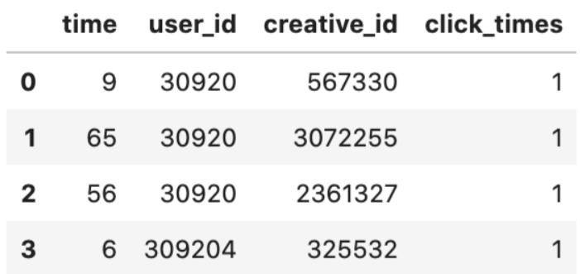
背景介绍
序列数据实例：2020腾讯广告算法大赛
广告受众基础属性预估
用户 1：
32
6
37
数据：
用户在 91 天内的 广告素材点击序列
用户的 性别 和 年龄（划分为10个区段）
训练集有200万用户，测试集有100万用户
目标：根据点击序列，预测用户的性别和年龄
评价指标：年龄 和 性别 的 准确率之和
赛题意义：逆向验证广告行业的经典假设；
为填补用户缺失特征提供可能
用户 2：
4
8
用户 3：
33
4
32
49
…
…
示例：用户所点击的素材id序列
原始数据：用户素材点击

Slide 6
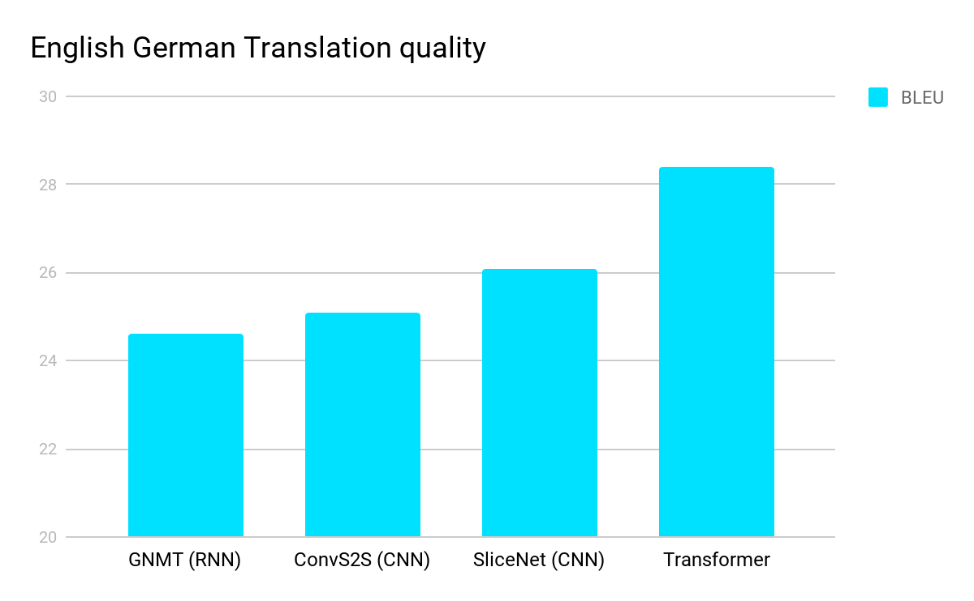
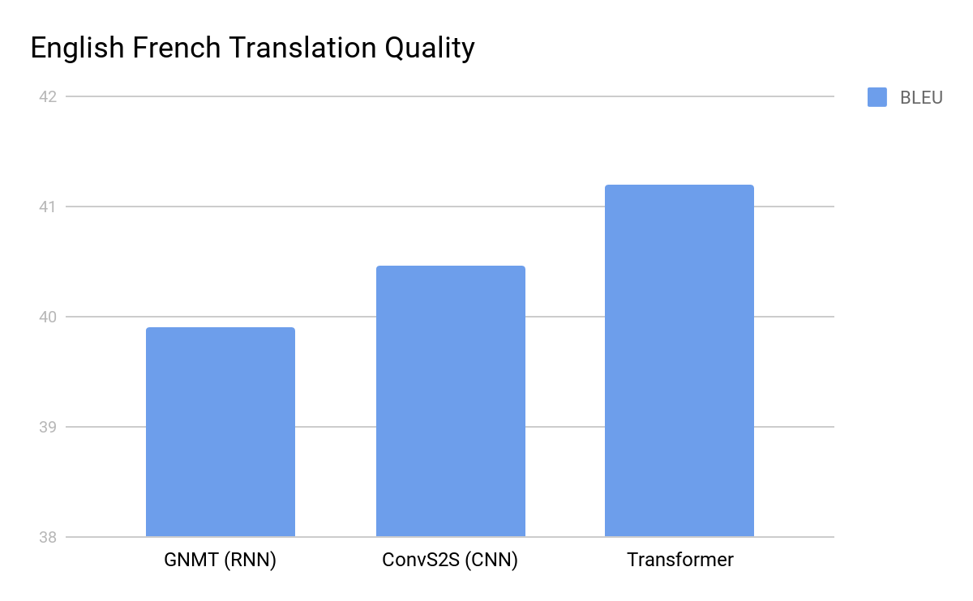
背景介绍
深度学习中的序列模型
BLEU scores (higher is better) of single models on the standard WMT newstest2014 English to German/French translation benchmark
近年来，深度学习在序列建模中也有着无可比拟的优势

Slide 7
背景介绍
本次 Project 的目标
了解和学习目前比较常用的深度学习序列模型背后的 直觉 以及 基本原理
通过对比实验，探究这些模型在 实际数据中的表现
探索 如何更好地利用 深度学习序列模型

Slide 8
02
02
方法综述

Slide 9
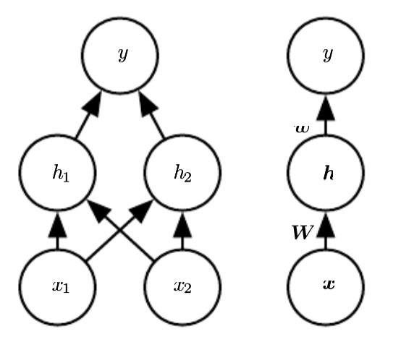
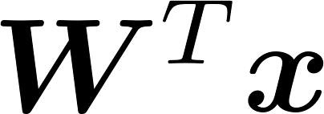


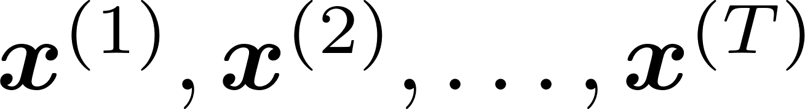
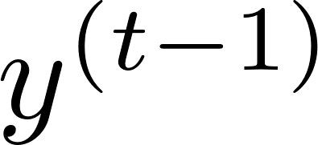
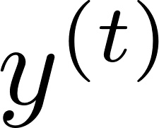
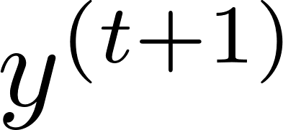
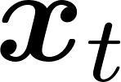
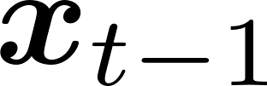
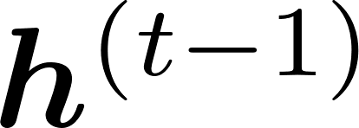
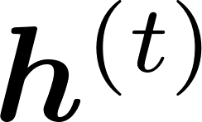
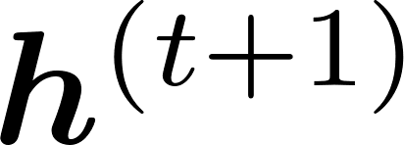
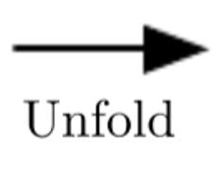
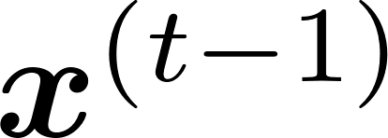
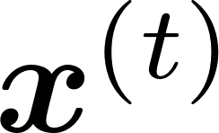
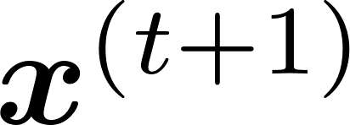
方法综述
回顾：传统前馈网络
本质：线性变换与非线性变换
这里 是 线性变换 ， 是 非线性变换
传统前馈网络：两种表示形式
为什么不能用于序列建模？
考虑总共 个时间点的输入序列
在处理 时，关于 的信息不会被利用到
传统前馈网络用来处理序列数据

Slide 10
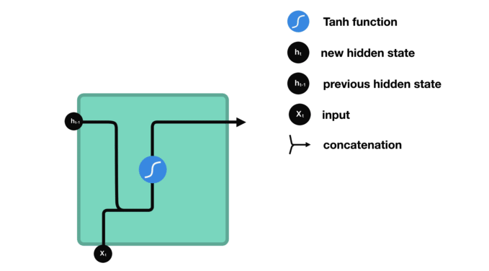
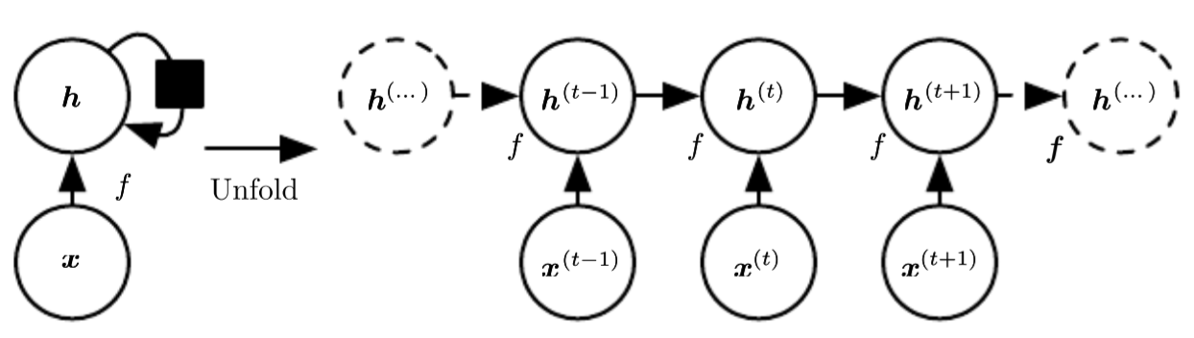
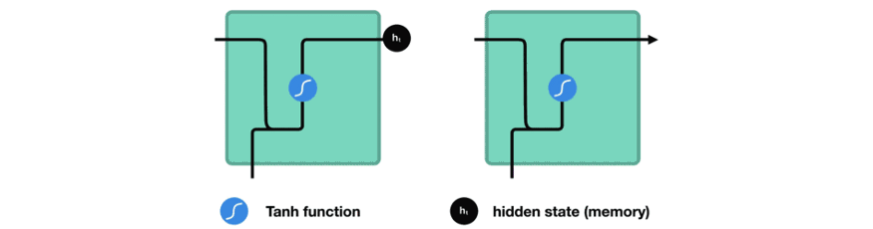
方法综述
循环神经网络（RNN）：思想
思想：
在处理当前输入时，把前一个输入的信息利用进来
传统前馈网络
循环神经网络
传统前馈网络（左）与循环神经网络（右）的比较
循环神经网络的前馈过程

Slide 11
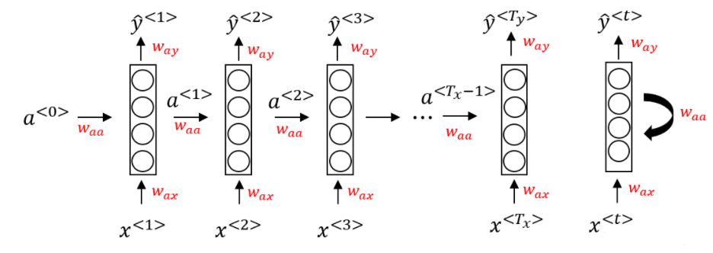
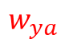
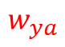
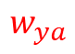
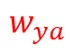

方法综述
循环神经网络（RNN）：训练
$$w_{ya}$$
$$w_{ya}$$
$$w_{ya}$$
$$w_{ya}$$
$$w_{ya}$$
循环神经网络前馈过程详解
训练：通过反向传播，把权重矩阵 $w_{ax}$、$w_{aa}$ 和 $w_{ya}$ 训练出来即可
循环神经网络的前馈过程

Slide 12
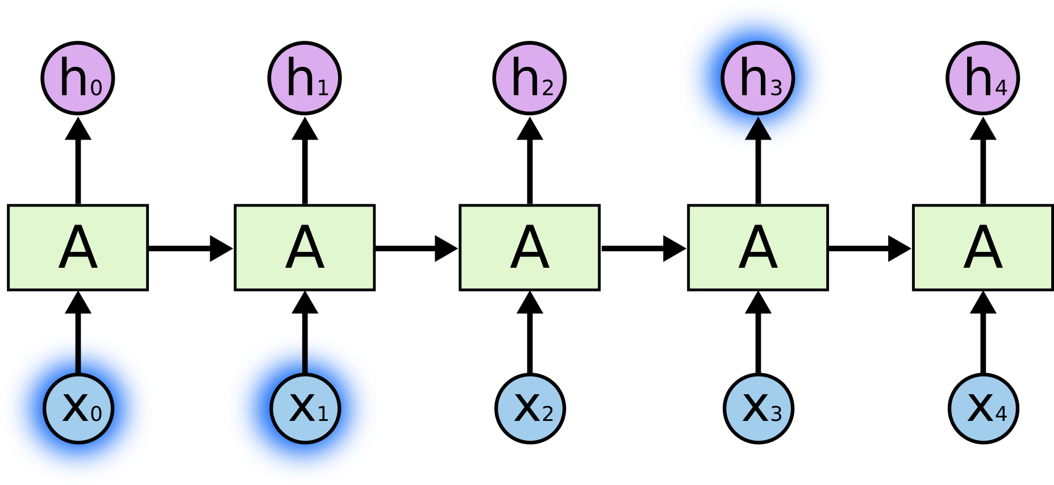
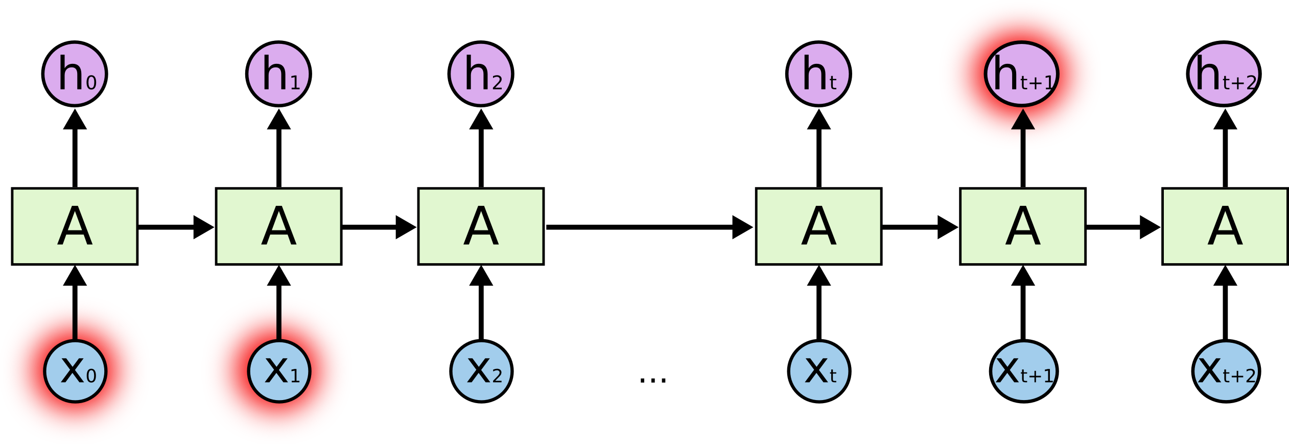
方法综述
循环神经网络（RNN）：不足
不足：由于梯度消失和梯度爆炸，无法学习到长期的、时间跨度较大的信息
短期：尚可
长期：学不到

Slide 13
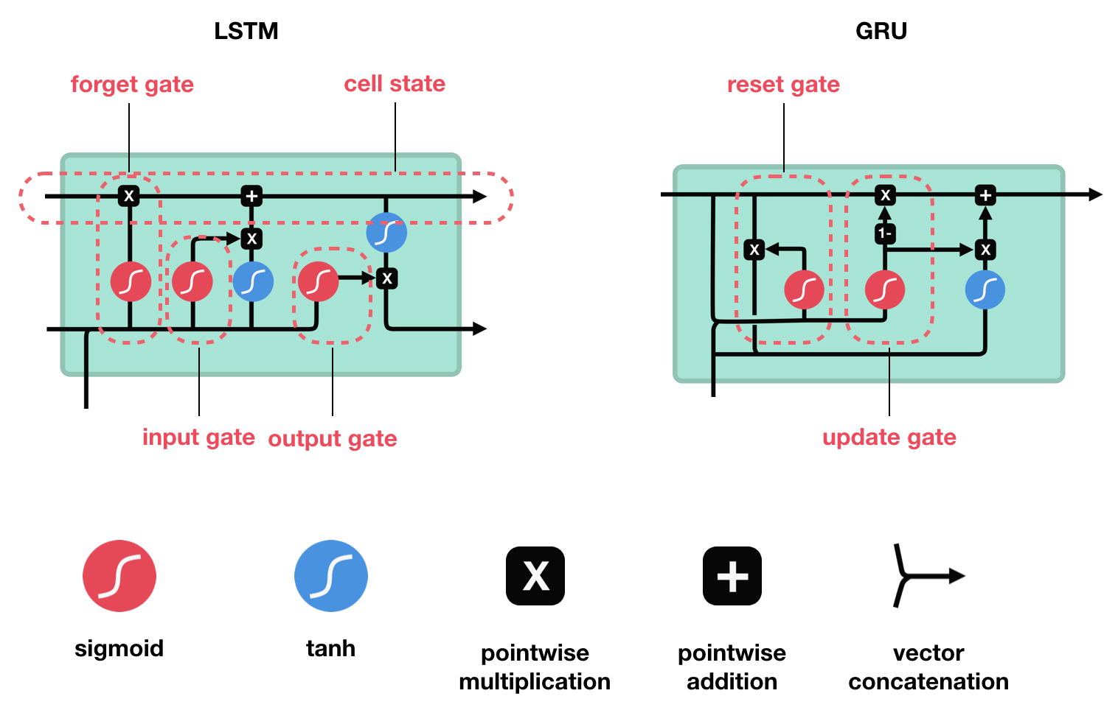
方法综述
长短时记忆（LSTM）与 循环门控单元（GRU）：思想
思想：
通过设计单元内的结构，使得
既能传递依赖关系
又能改善梯度消失等问题
LSTM (Long Short-Term Memory)： 新引入 cell state 的概念，借助遗忘门和输入门来进行信息的跨时间传递
GRU (Gated Recurrent Units)： 可视为LSTM的精简版本
LSTM 与 GRU 示意图

Slide 14
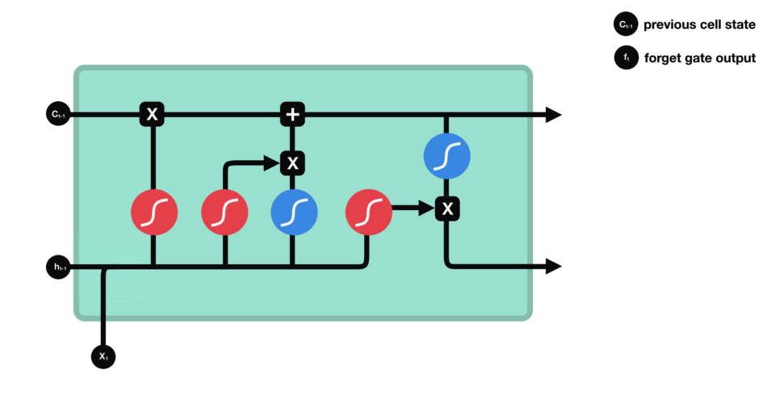
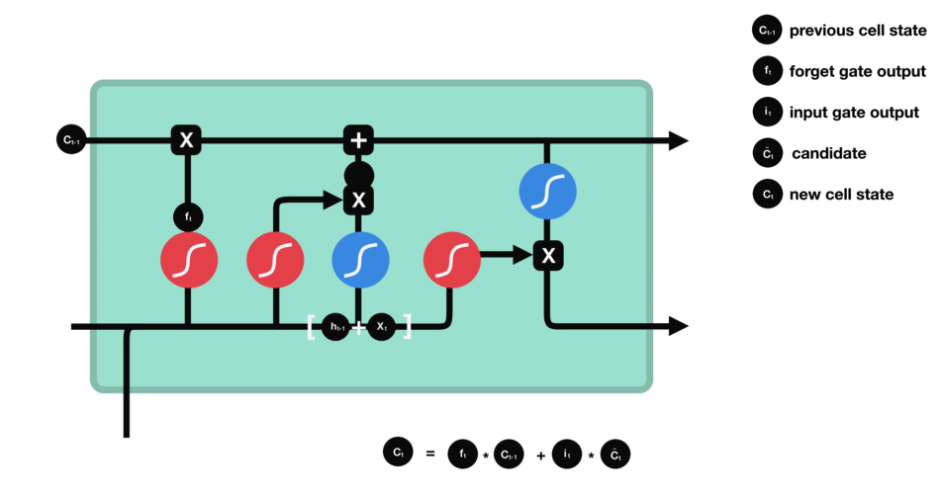
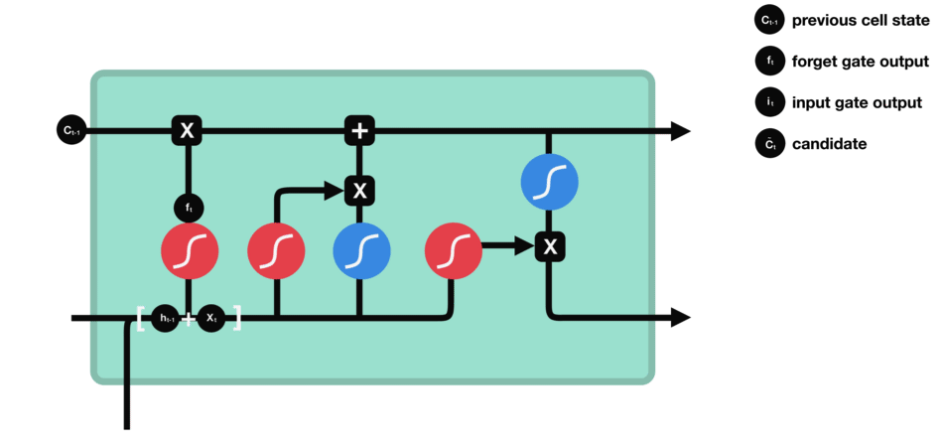

方法综述
长短时记忆（LSTM）：简介
关键：cell state 的计算
遗忘门
（forget gate）
输入门
（input gate）
输出门
（output gate）

Slide 15
方法综述
长短时记忆（LSTM）：优势与不足
优势：
利用 cell state 机制，能够学习到长期的依赖关系
不足：RNN的一些不足通常也存在于LSTM上，如
无法并行化：必须一个输入接着一个输入地进行处理
当序列过长，LSTM 也不会表现得很好
随着距离越远，保持住上下文信息的概率呈指数下降
接下来：
Transformer: 尝试结合 卷积神经网络 和 Self-attention机制 改善并行化的问题

Slide 16
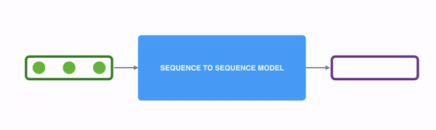
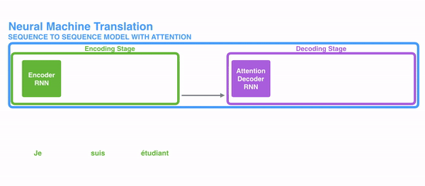
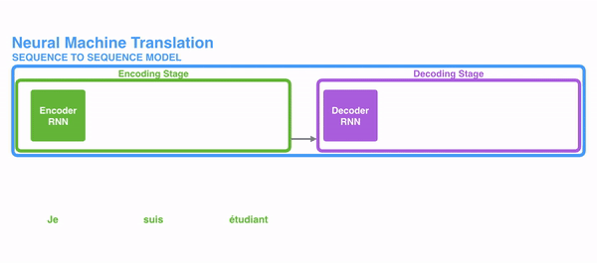
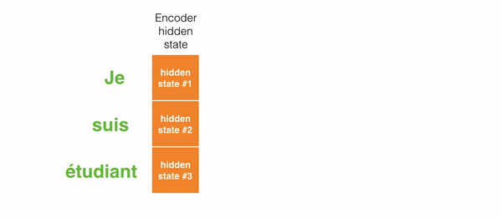
方法综述
讲在Transformer之前：Seq2Seq 与 Attention机制
Seq2Seq：由 Encoder 和 Decoder 组成
Attention机制
思想：
把 Encoder 中每一输入的hidden都利用上
从而得以构建在Decoder的各个时间点处 对各个输入的不同关注程度
不足：Decoder只会利用到Encoder最后输出的那一个hidden state

Slide 17
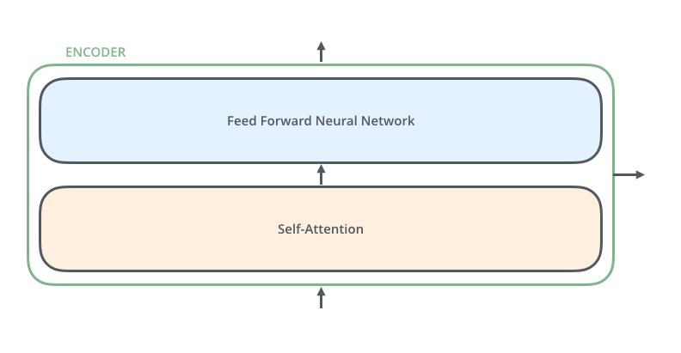
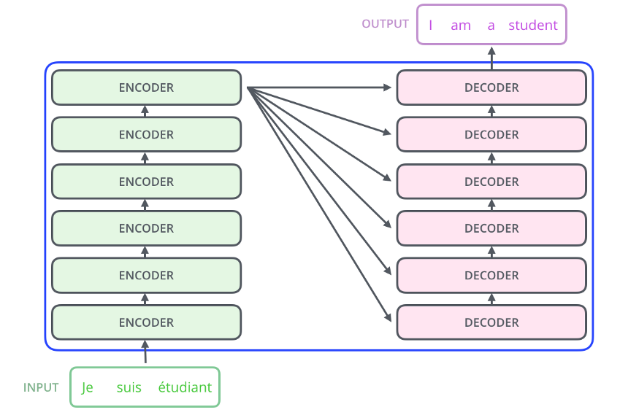
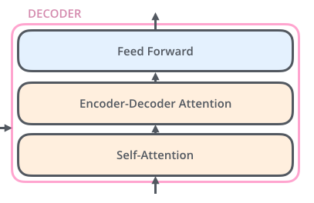
方法综述
Transformer：本质是带有 Self-Attention机制 的 Seq2Seq模型
Transformer 的基本结构
Encoder（上）和 Decoder（下）的内部结构

Slide 18

方法综述
Transformer：Self-Attention
思想：
处理某一输入时，允许考虑它对其他输入的不同关注程度
例：
以句子 The animal didn‘t cross the street because it was too tired 为例，它是长度为 15 的单词序列 （包含了句子结束符）
在处理输入 it 时，Self-Attention 机制允许模型通过 训练权重矩阵从而挖掘出类似右图的输入之间的关联程度
从而能够更好地利用其他词的信息辅助对 it 进行编码

Slide 19
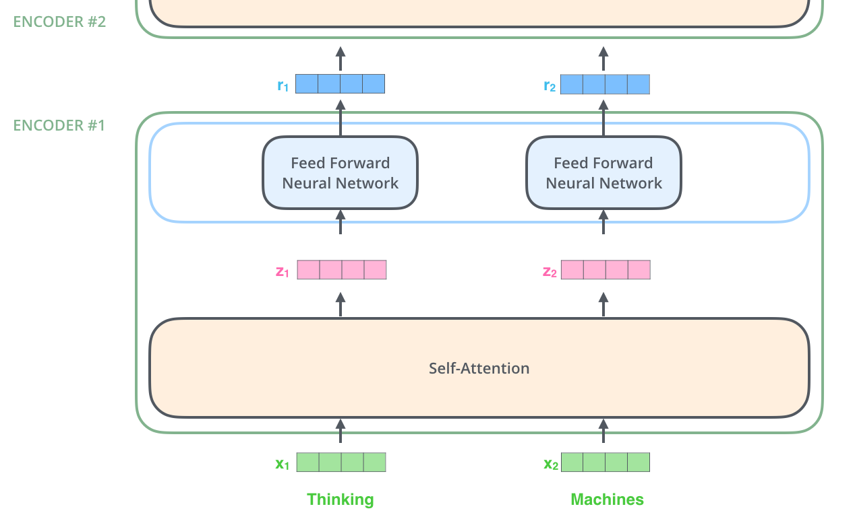
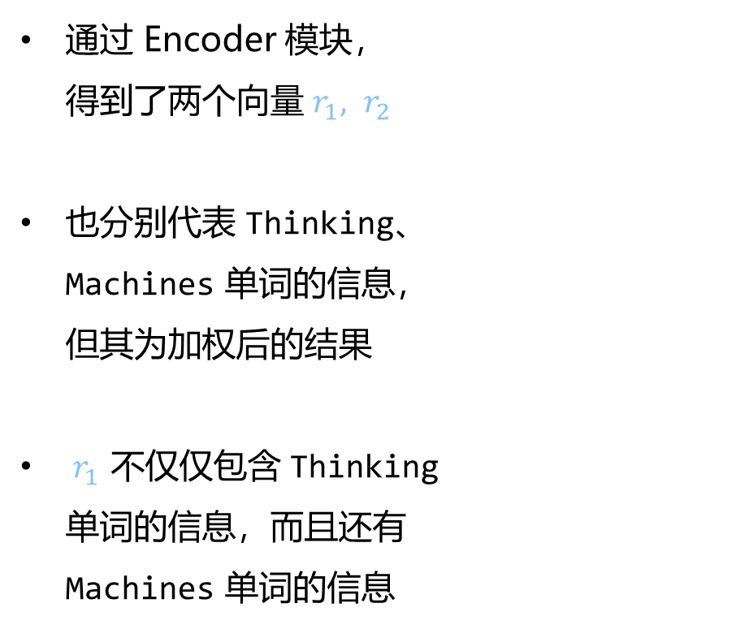
方法综述
Transformer：Encoder部分所实现的功能
通过 Encoder 模块， 得到了两个向量 $r_{1}, r_{2}$
也分别代表 Thinking、 Machines 单词的信息， 但其为加权后的结果
$r_{1}$ 不仅仅包含 Thinking 单词的信息，而且还有 Machines 单词的信息

Slide 20


方法综述
Transformer：Decoder部分
输入序列经过 Encoder 部分，
最上面的 Encoder 的输出变换成一组 Attention 向量K, V
（用于每个 Decoder 的 Encoder-decoder Attention 层）
每个时间点的输出都在下一个时间点时
喂入给最底部的 Decoder，
直到 Decoder 输出结束符，结束
特点：Encoder 部分可以并行计算，一次性全部 encoding 出来
但 Decoder 部分不能并行，而是需要像 RNN 一样一个一个地解出来

Slide 21
03
03
对比实验

Slide 22
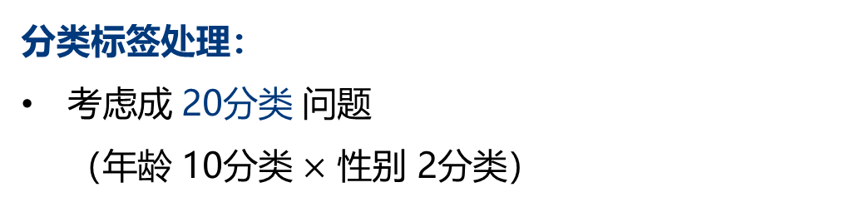
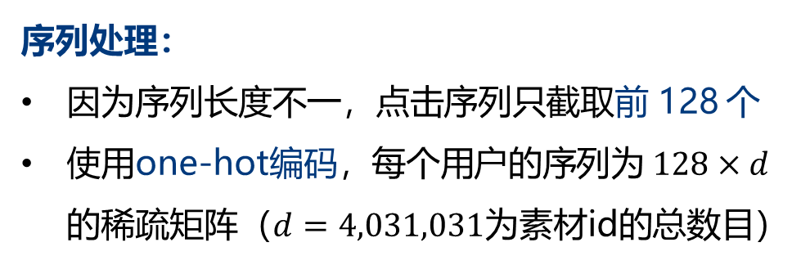
对比实验
建模方案：数据理解和处理
序列数据：用自然语言处理问题 (NLP) 来理解
用户的点击序列可以理解成 NLP 中的句子
被点击的素材可以理解成句子中的词语
用户 1：
32
6
37
序列处理：
因为序列长度不一，点击序列只截取前 128 个
使用one-hot编码，每个用户的序列为 $128×d$ 的稀疏矩阵（$d=4,031,031$为素材id的总数目）
用户 2：
4
8
用户 3：
33
4
32
49
…
…
分类标签处理：
考虑成 20分类 问题 （年龄 10分类 $×$ 性别 2分类）
示例：用户所点击的素材id序列

Slide 23
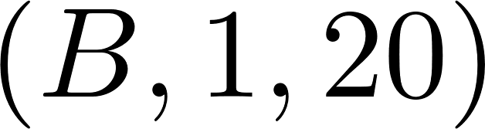
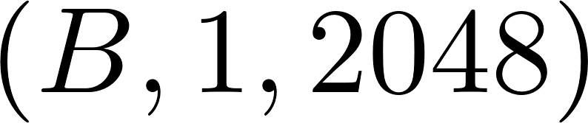
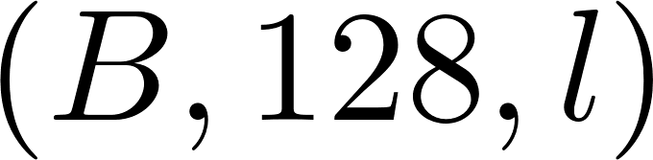
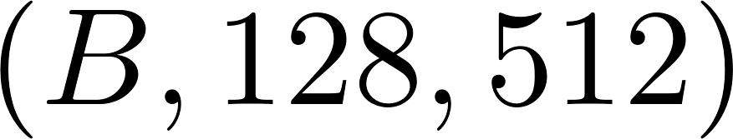




对比实验
建模方案：整体思路
用户的性别和年龄
进行word2vec的训练，从而可以将素材id由 $d$ 维的 one-hot 编码转为 512 维的词向量表示
将用户的长度为 128 的词向量序列作为模型输入，利用LSTM或Transformer等，建立 20分类模型
预测时对20分类的概率进行聚合得到最终预测结果
dense & softmax
dense & max pooling
序列模型
embedding (w2v)
用户的点击序列

Slide 24

对比实验
建模方案：序列模型
用户的性别和年龄
将 不使用序列模型 和 使用非序列网络 作为对比基准：
No Sequence Model（null）
Deep Neural Networks （dnn）
进行实验的序列模型如下：
GRU （gru）
BiLSTM （lstm1）
BiLSTM + BiLSTM （lstm2）
RNN （rnn）
Transformer (tr1)
Transformer + Transformer （tr2）
Transformer + BiLSTM （trlstm）
dense & softmax
dense & max pooling
序列模型
embedding (w2v)
用户的点击序列

Slide 25
对比实验
实验结果
 | 训练时长 (s) | 预测时长 (s) | epoch | 测试准确率之和 | 训练参数个数
null | 1801.55 | 193.2019 | 4 | 1.289235 | 278548
dnn | 5498.193 | 337.5896 | 4 | 1.433978 | 9489940
gru | 8764.004 | 349.1615 | 4 | 1.428535 | 13690388
lstm1 | 9366.354 | 354.5557 | 4 | 1.439718 | 14741012
lstm2 | 11834.74 | 448.7291 | 4 | 1.436695 | 21040660
rnn | 8112.528 | 318.7069 | 4 | 1.399139 | 11589140
tr1 | 9270.316 | 511.6164 | 4 | 1.438611 | 12642324
tr2 | 15918.23 | 634.1215 | 5 | 1.437045 | 15794708
trlstm | 16103.33 | 606.9895 | 5 | 1.436599 | 17893396

Slide 26
对比实验
实验初步结论
使用 RNN 的表现甚至不如直接使用 DNN 这可能说明：如果序列依赖信息学得不好，甚至会导致最后模型效果更差
使用 BiLSTM 和 Transformer 的模型表现都不错 一定程度上说明：这两个模型在序列建模上是很有竞争力的选项
GRU 的表现稍差 作为LSTM的精简版，在依赖信息的学习上可能还是略逊一筹，但胜在训练时间相对更短

Slide 27
对比实验
下一步工作
进行多次实验，取平均值作为最终的结果 由于时间关系，目前只做了一次实验；为了结果的可靠性，后面将再进行多次实验
进行进一步的调参 Transformer 模型还有调参的空间，可能本次实验结果未能很好代表其实力

Slide 28
参考材料
Goodfellow, I., Bengio, Y., Courville, A., & Bengio, Y. (2016). Deep learning (Vol. 1, No. 2). Cambridge: MIT press.
Vaswani, A., Shazeer, N., Parmar, N., Uszkoreit, J., Jones, L., Gomez, A. N., ... & Polosukhin, I. (2017). Attention is all you need. Advances in neural information processing systems, 30, 5998-6008.
Sequence Models | Coursera
The Illustrated Transformer – Jay Alammar – Visualizing machine learning one concept at a time.
How Transformers Work. Transformers are a type of neural… | by Giuliano Giacaglia | Towards Data Science

Slide 29

Thank you
2020.12.07

